Slide 1
Немецкий язык
Тема урока: «ГЕНРИХ ШЛИМАН и его Троя»
9 класс

Slide 2
Цель онлайн-урока:
Познакомиться с презентацией и выполнить задания.

Slide 3
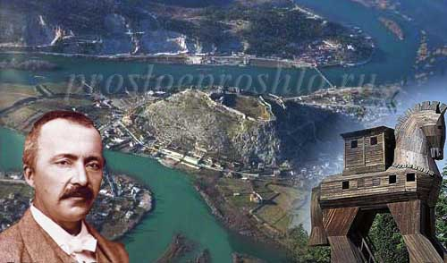
ГЕНРИХ ШЛИМАН
06.12.1822 – 26.12.1890

Slide 4
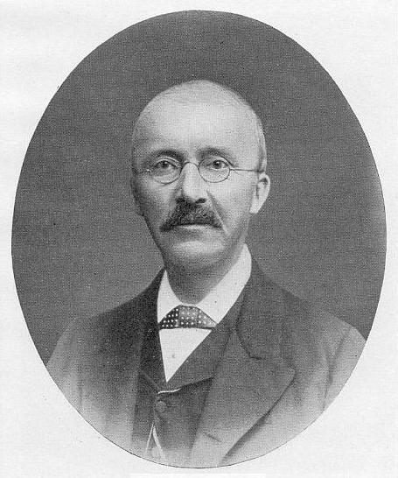
ГЕНРИХ ШЛИМАН – немецкий предприниматель и археолог-любитель, прославился своими находками в Малой Азии, на месте античной (гомеровской) Трои.

Slide 5
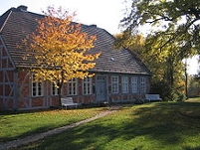
Генрих Шлиман родился 6 января 1822 г. в Нойбуков недалеко от Балтийского моря. Его отец, Эрнст Шлиман (1780—-1870), был местным священником . Генрих был пятым ребенком в семье из 9 детей.
.
Дом-музей Генриха Шлимана в Анкерсгагене

Slide 6
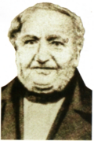
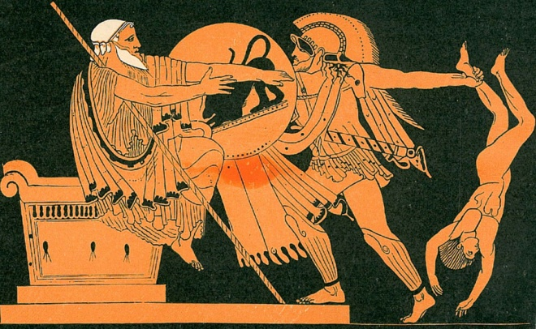
В 8 лет отец подарил Генриху "Всемирную историю для детей" с картинками и с изображением древней Трои.
С этого дня его мечтой стало открытие Гомеровской Трои.
Ернст Шлиман, отец Генриха Шлимана (1780—-1870) .

Slide 7
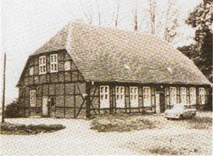
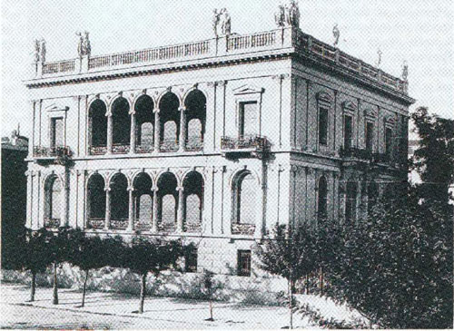
Анкерсгаген.
Дом, где родился и вырос Генрих Шлиман
Дом Шлимана в Афинах

Slide 8
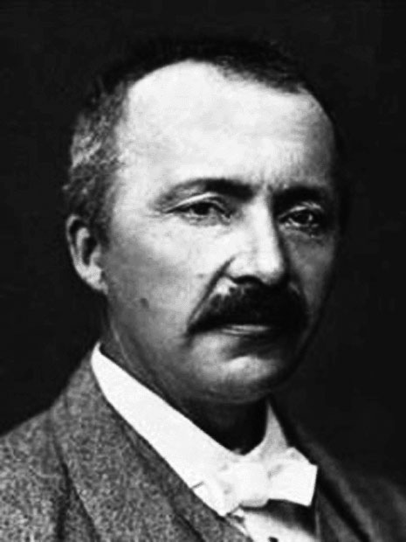
В 14 лет в связи с финансовыми затруднениями семьи Генрих оставил школу и пошел работать в бакалейную лавку. Через пять с половиной лет в 1841 году он отправился пешком в Гамбург, где нанялся юнгой на шхуну «Доротея». Корабль попал в шторм и затонул недалеко от берегов Голландии. Ему удалось спастись. Оказавшись Амстердаме он устроился посыльным в торговую компанию.

Slide 9
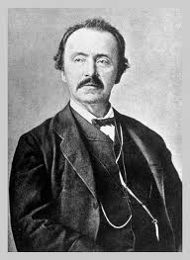
В этот период у Генриха появился интерес к изучению иностранных языков. Он придумал собственную методику: переводов не делал, много громко читал, писал упражнения, заучивал их наизусть . Через три года уверенно владел английским, голландским, французским, испанским, итальянским, португальским языками.
.

Slide 10
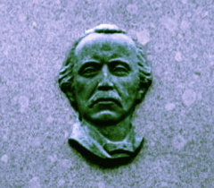
Шлиман оставил место посыльного и устроился на работу в торговую компанию и начал изучать русский язык. В 1846 году благодаря знанию языков его направили в Россию торговым представителем.
В Петербурге 24-летний Шлиман завел собственное торговое дело. Всего за несколько лет он стал миллионером.
Генрих Шлиман. Барельеф на мемориальной доске в Санкт-Петербурге

Slide 11
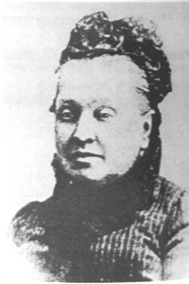
В 1847 году Шлиман принял российское гражданство и женился на дочери российского адвоката Екатерине Лыжиной. В семье родилось трое детей. Отношения с супругой у Генриха не складывались.
Шлиман уехал в Америку, открыл в Калифорнии небольшой банк , увеличив свое состояние.

Slide 12
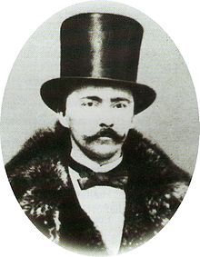
В 1858 году, оставив коммерческие дела, Шлиман отправился в путешествие по Европе, Сирии, Палестине, Египту, Турции и Греции, изучая латынь, древнегреческий и арабский языки.
В 1864 году он посетил Северную Африку, Индию. Берега Китая и Японии, Америку.

Slide 13
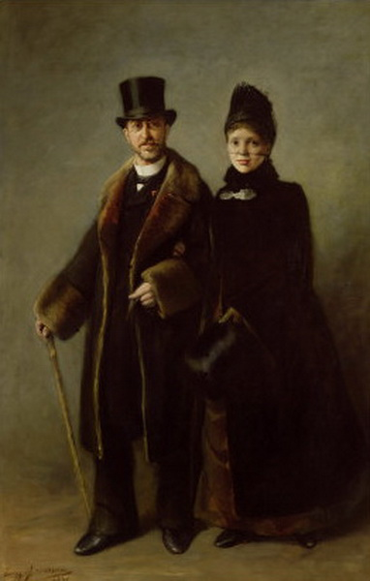
В 1866 году Шлиман поселился в Париже, посещал лекции в Сорбонне. Особенно интересовался археологией и историей Древней Греции.
Жена отказалась жить с ним в Европе, так как не одобряла его увлечений археологией.
Из-за развода с женой, Шлиман закрыл себе путь в Россию.
Генрих Шлиман со своей женой Екатериной Лыжиной. 1868 г.

Slide 14
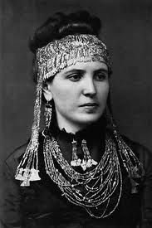
В 1870 году Шлиман переехал в Грецию. Здесь он женился на 17-летеней гречанке Софье Энгастроменос. София Шлиман повсюду сопровождала супруга: на раскопках и в зарубежных поездках. У Шлиманов было двое детей — дочь Андромаха (1871—1962) и сын Агамемнон (1878—1954).
Портрет Софьи Энгастроменос в «Уборе Елены» из «Клада Приама» 1881 г.

Slide 15
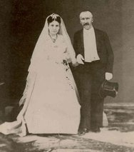
Генрих Шлиман и
Софья Энгастроменос. Венчание.(1870)

Slide 16
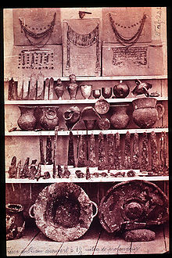
В течение трех лет Шлиман занимался раскопками на месте древнего города Гиссарлыка. В 1873 году он нашел золотой клад. Он был назван «кладом Приама». Клад состоял из 8833 предметов
«Клад Приама» ( он же – золото Трои) Шлиман передал в 1881 году в Имперский музей Берлина(ныне Боденский музей).

Slide 17
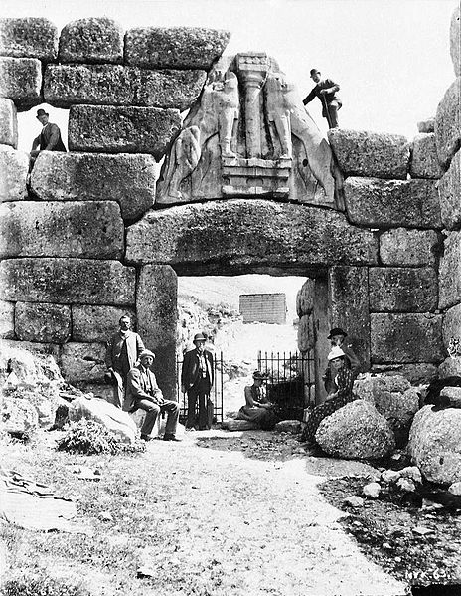
Шлиман на раскопках в Микенах
Воодушевленный успехом Шлиман приступил к раскопкам Микен, где в 1876 году нашел гробницы микенских царей, а также несколько килограммов золотых украшений.

Slide 18
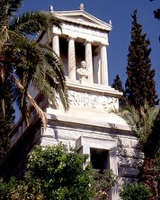
Умер Шлиман в Неаполе 26 декабря 1890 г.
4 апреля 1891 тело Шлимана перевезли в Грецию. В гроб археолога положили гомеровские книги «Илиаду» и «Одиссею».

Slide 19
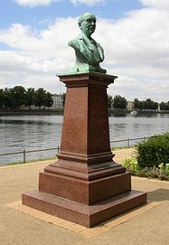
Ученые до сих пор спорят, были ли найденные Шлиманом остатки крепости Троей или Трою нашли другие археологи. Эта «Троянская война» продолжается по настоящее время. Ясно одно, поиски Шлимана оказали большое влияние на развитие археологии.
Памятник Генриху Шлиману
в Шверине . Мекленбург.

Slide 20
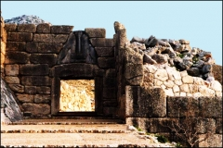
Ворота львов, раскопанные
Генрихом Шлиманом.

Slide 21
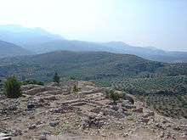
Развалины древней Микены

Slide 22
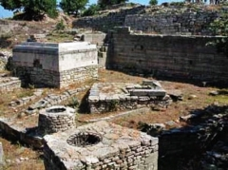
Раскопки Трои

Slide 23
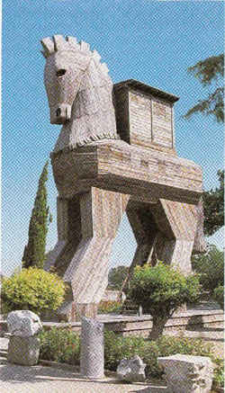
В «Одиссее» Гомер повествует о деревянном коне, которого греки использовали, чтобы перехитрить троянцев. Копия этого коня стоит среди руин Трои, открытой Генрихом Шлиманом.

Slide 24
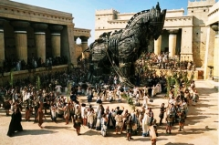
Возможно так выглядел троянский конь

Slide 25
Выполнить:
1. в учебнике стр.155 упр.1 перевод.
2. Составить 2-3 вопроса к тексту (письменно)
Все выполненные задания напечатайте в WORD или сфотографируйте записи в тетради и присылайте мне на проверку в любой удобной для вас форме на электронную почту до 18.00: schkola-66@list.ru

